Slide 1

컴실I 최종 프로젝트 발표
Maze Runner Project
20191820 김형준
2023. 06. 23

Slide 2
1
프로젝트 목표
프로젝트 목표 : 실습시간에 진행했던 Maze와 Waterfall 프로젝트를 합친 게임을 제작
· 게임방식은 제한시간 이내로 시작점에서 출발해 도착점까지 미로를 탈출하는 형식으로 구현한다.
· 총 5개의 스테이지로 구성되어 있고, 각각의 스테이지를 선택해서 플레이 할 수 있고,
각 스테이지는 이전 스테이지를 클리어 해야 플레이 할 수 있다.
· 방향키로 플레이어 캐릭터(분홍색 사각형)를 조작해 이동할 수 있다.
· 키보드의 ‘H’키를 눌러 (게임당 1회 제한) 현재 위치에서 10초간 도착점까지 가는 경로를 출력한다.
· 미로 내부에는 3개의 동전이 랜덤한 위치에 배치되며, 캐릭터에 동전이 닿은 경우
해당 동전을 먹은 것으로 처리하고, 점수 계산에 포함시킨다.
· 미로 내부에 물줄기 구멍과 용암 구멍을 설치하여 미로 탈출시 추가적인 장애물로 기능하도록 한다.
· 물줄기에 캐릭터가 닿는 경우, 닿은 시간으로부터 5초간 둔화 상태에 걸리게 되며, 둔화상태인 경우 이동속도가 일반 상태의 절반으로 설정한다.
· 용암에 캐릭터가 닿는 경우, 즉시 게임오버 처리되게 설정한다.
· 물줄기와 용암은 구멍으로부터 흘러나오며 , 미로의 맨 밑 바닥에 닿거나 움푹 파여진 구덩이 모양
(V자 같이 오목한 부분으로 들어가는 경우)에 도달하면 멈추게 된다.

Slide 3
2
프로젝트 목표
프로젝트 목표 : 실습시간에 진행했던 Maze와 Waterfall 프로젝트를 합친 게임을 제작
· 점수는 남은시간이 많을수록, 미로 내의 동전을 많이 먹었을 수록 높아지며,
힌트를 사용했을 경우 총 점수의 절반을 감점한다.
· 게임 클리어시 점수에 따라 해당 스테이지의 얻는 코인의 개수를 결정한다.
· 클리어시 현재 최고기록과 클리어한 스테이지 수를 세이브 파일에 별도로 저장하고,
프로그램 재실행시 세이브 파일을 로드해 이전 기록을 불러올 수 있게 한다.
· 스테이지 선택창에서의 버튼에는 각 스테이지의 최고기록
(최단시간, 최고 획득 코인 개수)를 표시하며, 최고기록이 갱신되었을 경우 해당 항목을 반영하도록 한다.

Slide 4
3
프로그램 흐름
· 프로그램 실행시 시작화면이 출력되고, 버튼을 클릭해 스테이지 선택창으로 이동한다.
· 시작화면에서 How to play 버튼을 클릭하면 게임설명 화면으로 넘어가 게임설명을 출력한다.
· 게임설명 화면에서 버튼을 눌러 스테이지 선택창으로 이동한다.
· 각 스테이지는 해당 스테이지의 버튼을 눌러 플레이 할 수 있다.
· 스테이지 화면에서 ‘Q’키를 눌러 다시 스테이지 선택창으로 돌아올 수 있다.
· 스테이지 시작시 정해진 시간제한 내로 시작점부터 도착점까지 도달해야 한다.
· 제한시간 이내로 도달하지 못하거나 용암에 닿은 경우 게임오버 되며, Retry 버튼을 눌러
해당 스테이지를 재도전 할 수 있고, Return to Menu 버튼을 눌러 스테이지 선택창으로 돌아갈 수 있다.
· 제한시간 이내로 도달시 해당 스테이지를 클리어 하며, Next Stage 버튼을 눌러 다음 스테이지를
바로 도전할 수 있고, Return to Menu 버튼을 눌러 스테이지 선택창으로 돌아갈 수 있다.
· ESC키를 누르면 프로그램이 종료된다.

Slide 5
4
프로그램 흐름
프로그램
실행
시작화면
게임설명
스테이지
변수 증가
스테이지 선택
게임
플레이
Return
to Menu
Next
Stage
시간제한 초과
또는 용암에 닿음
ESC키
Return
to Menu
시간내로
도착점 도달
Retry
프로그램
종료
게임
오버
스테이지
클리어

Slide 6
5
창의적으로 구현한 부분
· 시간에 따라서 물줄기의 경로가 변할 수 있도록 미로를 포함한 전체 필드가 시간에 따라 달라지는
3x3 변환행렬을 사용하여 선형 변환을 통해 움직이게 만들고 물줄기의 경로는 항상 아래 방향을 향하게
해, 시간에 따라서 물줄기의 경로가 변할 수 있도록 하였다.
· Waterfall 프로젝트의 물줄기를 게임에 추가할 때 서로 다른 종류의 물줄기를 구현했는데,
물줄기와 용암은 같은 자료형(Water)을 사용하지만, 내부 타입변수(type)로 구분하여
같은 물줄기 시스템에서 서로 다른 효과를 낼 수 있도록 구현하였다.
· 물줄기를 꺼지고 켜지는 타이밍을 조절할 수 있도록 하여 각 스테이지마다 다양한 기믹을 넣을 수 있게
하였다.
· 획득한 점수에 따라 얻는 코인 개수를 다르게 하고, 최고기록을 세이브 파일에 기록해 일종의 도전과제
같은 시스템을 구현하였다.
· 시작화면, 게임설명 화면, 스테이지 선택창에 이미지를 로드하여 화면을 다채롭게 구성하였다.

Slide 7
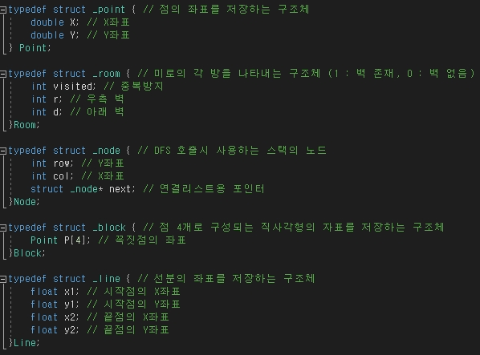
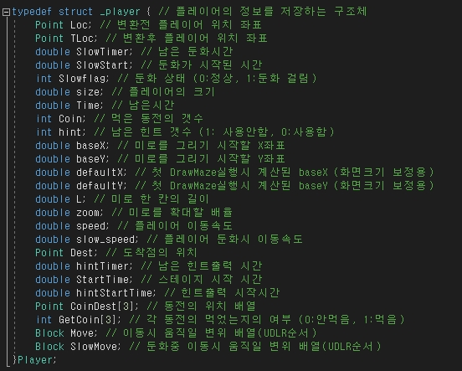
6
자료구조 설명

Slide 8
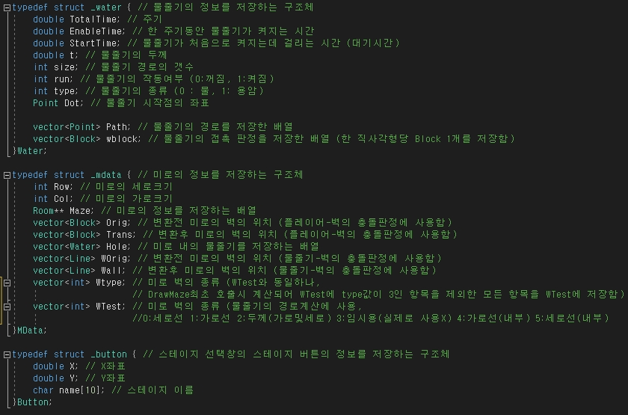
7
자료구조 설명

Slide 9
8
알고리즘 설명
DFS 알고리즘
힌트 사용시 현재 위치에서 도착점까지의 경로를 표시하기 위해 현재 플레이어의 위치를 시작점으로 해서
연결리스트 스택을 사용한 iterative DFS으로 탐색을 진행하고, 탐색 도중 도착점에 도달하면
루프에서 탈출한 다음 스택에 남아있는 노드들을 하나씩 꺼내면서 도착위치부터 시작위치까지의 경로를 Path(힌트 경로를 저장하는 배열)에 추가해 계산된 힌트 경로를 dfsdraw()로 출력한다.
CheckCollide (다각형의 내부/외부 판정 알고리즘)
입력으로 받은 Block(사각형)내부에 캐릭터가 있는지 없는지를 판정하기 위해 4개의 변 각각에 대해서
캐릭터 좌표를 기준으로 해당 변의 시작점과 끝점이 모두 캐릭터의 위 또는 아래쪽에 있으면 해당 변과의 교점이 없는 것으로 처리한다. 아니면 캐릭터의 위치에서 수평선을 그어서 변과 만나는 점의 X좌표를 구한 뒤, 이 X좌표가 캐릭터의 x좌표보다 오른쪽에 있으면 교점의 개수를 1 증가한다. 현재 변이 수평선인 경우, 캐릭터의 y좌표와 같은 경우 교점을 1 증가한다.
교점의 합이 짝수면 외부에 있다고 판정하고, 교점의 합이 홀수면 내부에 있다고 판정한다.

Slide 10
9
알고리즘 설명
미로의 데이터 처리
프로그램 실행 후 스테이지를 플레이 하면, 해당하는 Maze 데이터로 DrawMaze를 호출하는데, 해당 Maze 데이터의 Orig, WOrig, Wtype이 계산이 되어있지 않은 경우, 해당 미로의 데이터를 사용해 계산한다.
캐릭터 – 미로벽 간의 충돌판정을 체크하기 위해 (캐릭터가 벽을 뚫는 것을 방지) 미로 데이터의 Orig는 미로의 벽의 정보를 Block 타입으로 저장한다. DrawMaze에서 먼저 미로의 상하좌우 외각 벽들을 각각 하나의 Block으로 간주해서 저장한다. 그 다음 Maze를 2중 for문으로 순회하면서 벽이 있는 경우 해당 위치의 벽의 좌표로 Block을 생성해 Orig에 저장한다.
물줄기 – 미로벽 간의 충돌판정을 체크하기 위해 (물줄기가 벽을 뚫고 흘러가는 것을 방지) 미로 데이터의 WOrig은 미로의 벽의 정보를 Line 타입으로 저장하고, WType은 WOrig과 1:1 대응되며, 해당 Line의 종류를 저장한다.
WOrig을 저장할 때, 물줄기의 흐름을 제어하기 위해 내부선과 외부선으로 나눠서 저장하는데,
외부선은 type=0 (세로선), type=1 (가로선), type=2 (두께선), type=4 (내부가로선), type=5 (외부가로선) 으로 분류된다. 물줄기가 외부선을 만나면 선을 따라 아래로 흐르면서 계속 진행하고, 내부선을 만나면 그 지점에서 물줄기의 경로가 끝나게 된다.

Slide 11
10
알고리즘 설명
미로의 데이터 처리
DrawMaze에서 먼저 미로의 상하좌우 외각 벽들을 따라가면서 외각선을 추가한다.
위쪽 외각 벽의 경우, 현재 방에서 왼쪽에 벽이 존재하면 벽의 두께(T) 때문에 위쪽 벽의 외각선은 두께만큼 왼쪽으로부터 짧아져야 한다. 마찬가지로 오른쪽 벽이 존재하면 오른쪽으로부터 두께만큼 짧아져야한다.
(미로의 한 변의 길이 L은 2T보다 항상 크게 설정함)
이런 식으로 상하좌우 외각 벽과 인접한 두 벽의 존재 여부를 체크하여 외각벽 위치의 외각선의 길이를 결정하여
WOrig과 Wtype에 외각선을 추가한다.
그 다음 2중 for문을 사용해 각 방을 순회하면서 Orig을 구성하는 벽의 4개의 선분들 중 서로 겹치지 않는 선분만을 추출하여 각각 추가한다. 또한, 세로벽의 경우 벽 중심에 내부세로선을, 가로벽의 경우 내부가로선을 각각 추가한다.
이후, 위에서 WOrig에 추가했던 선분들을 같은 방향으로 이어진 것끼리 서로 연결하는데, WOrig을 순회하면서 현재 선분이 0,1,4,5 타입이면, 내부에서 WOrig을 처음부터 순회하면서 현재 선분과 같은 타입이며, 서로 다른 것들 중에서 한 좌표가 같고, 다른 좌표가 한 선분이 다른 선분 내부에 있을 때 (경계점 포함) 해당 선분을 합쳐서 WOrig의 값을 갱신한다. (합쳐지고 남은 한 선분은 타입을 3으로 변경해 더 이상 연산이 일어나지 않도록 설정함)
이후, WOrig에서 WType이 3이 아닌 선분들만 뽑아서 변환행렬로 변환한 값을 Wall에 저장하고, 해당 선분의 Type을 WTest에 저장한다.

Slide 12
11
알고리즘 설명
WaterFall의 경로 계산
물줄기 – 캐릭터간의 충돌판정을 계산하기 위해 물줄기의 경로를 계산한다. 먼저, 변환후의 물줄기 시작점 좌표를 경로에 추가한다. (시작점 추가) 그 다음 Wall을 순회하면서 현재 선택된 벽(선분)의 시작점과 끝 점이 현재위치보다 위에 있거나, 둘 다 왼쪽에 있거나 오른쪽에 있거나 또는 수직으로 세워져 있으면 스킵한다.
그렇지 않으면, 벽의 기울기를 계산하고, 현재 위치에서 물줄기가 내려가서 벽에 닿을 때의 Y좌표 (currentY)를 계산한다. 이때, 닿은 좌표가 현재 Y좌표보다 위에 있어도 스킵한다.
벽의 종류가 외각선이고, 벽에 도달위치가 이전위치와 같은 경우 벽을 타고 흘러내렸을 때의 Y좌표가 이전위치보다 더 내려가지 않으면 스킵한다.
이전에 선택한 벽과 다르고, 벽의 도달위치가 minY보다 위에 있는 경우 최소값을 갱신한다.
최소값 계산연산이 실행되지 않았거나, 도달위치가 현재위치보다 올라가는 경우 경로추가를 마친다.
그 다음, 벽 위의 도달점을 경로에 추가하고, 이 벽이 내부선이면 경로추가를 마친다.
그렇지 않으면 벽의 탈출위치(벽의 양쪽 끝 중 더 아래에 있는 점)를 경로에 추가한다.
이전 점과 현재 점의 Y좌표가 같은 경우 횟수를 카운트해 2회 연속이면 경로 추가를 멈춘다.
그 다음 이전 좌표 변수에 현재 좌표를 저장하고 다음 루프로 넘긴다.
이렇게 계산된 Path값을 사용하여 두께를 고려한 물줄기-캐릭터 충돌판정을 Block 형태로 wblock에 저장한다.

Slide 13
12
핵심 변수 설명
· Node* Mtop = NULL; // DFS용 스택의 Top
· vector<Line> Path; // 힌트 경로를 저장하는 배열
· FILE* fptr; // 세이브 파일 포인터
· Player Box; // 플레이어 데이터 저장하는 변수
· Mdata MArr[Stage_Num]; // 미로 데이터를 저장하는 배열
· double Matrix[3][3]; // 변환용 행렬
· double Inverse[3][3] = { {1,0,0},{0,1,0},{0,0,1} }; // 역변환용 행렬
· int WaterNum[Stage_Num] = { 2,4,10,12,8 }; // 스테이지별 물줄기 개수
· double Limit_Clear[Stage_Num] = {60.0,90.0,60.0,90.0,45.0}; // 스테이지별 시간제한
· int Stage_Clear; // 클리어 한 스테이지 수
· int Star_Clear[Stage_Num]; // 각 스테이지의 최고 코인 개수
· double Time_Clear[Stage_Num]; // 각 스테이지의 클리어한 최단시간
· int Screen=1; // 현재 화면 번호
· int prevScreen; // 이전 화면 번호

Slide 14
13
핵심 함수 설명
· void SetStageSetting(int Num, double Zoom); // 스테이지를 설정을 초기화함
· void StageReset(int Num); // 스테이지를 초기화함
· void update_file(); // 세이브 데이터를 파일로 출력하는 함수
· void DrawMaze(int N); // 미로를 그리는 함수 (힌트 사용시 같이 출력함)
(첫 호출시 현재 화면 크기를 기준으로 미로의 Orig, WOrig, WType을 계산함)
· void DrawWater(int N); // 미로의 물줄기 및 용암을 그리는 함수
· void Water_calcpath(int N, Water& Wobj); // 물줄기의 경로를 계산하는 함수
· int CheckCollide(Block Target); // Block내부에 플레이어가 존재하는지 검사하는 함수
· int CheckMaze(int N); // 미로의 벽과 플레이어가 충돌하는지 검사하는 함수
· void DFS(int N); // iterative DFS를 수행하는 함수
· void dfsdraw(); // DFS로 구한 도착점까지의 경로를 출력하는 함수
· void Push(int row, int col); // DFS용 스택 Push (스택에 원소를 집어넣음)
· void Pop(int* row, int* col); // DFS용 스택 Pop (스택에 원소를 뺌)
· void ClearStack(); // DFS용 스택을 초기화하는 함수

Slide 15
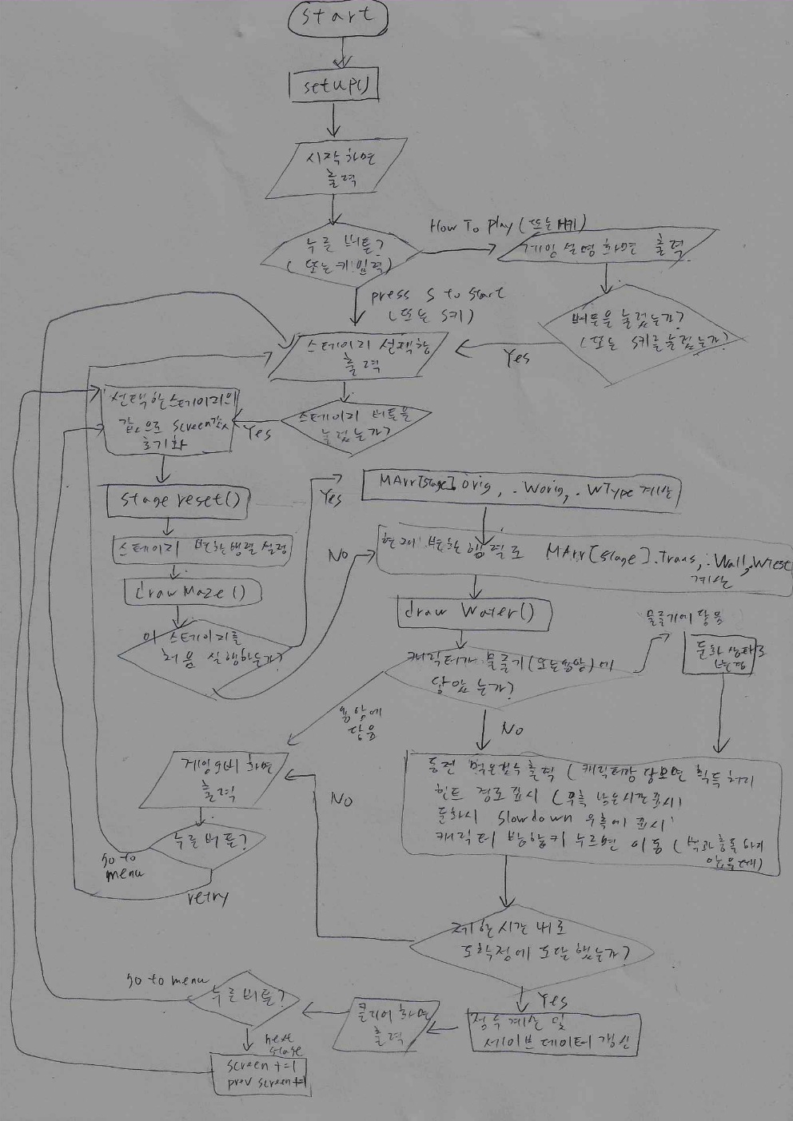
14
간단한 FlowChart

Slide 16
15
프로그램 시연

